Slide 1

Julio 2026
Agile, Secure & Liquid
DOSSI E R
GENERAL

Slide 2
Índice
T O K E N C I T Y
01 ¿Qué es la tokenización?
02 ¿Qué son los Real World Assets (RWAs)?
03 ¿Qué valor tienen los tokens?
04 ¿Cómo es el proceso de tokenización?
05 ¿Por qué tokenizar tus activos?
06 ¿Por qué con Token City?
07 ¿Qué ofrece Token City?
08 Tarifas
09 Ejemplos de clientes

Slide 3



¿Qué es la tokenización?
T O K E N C I T Y
Es una forma de representar digitalmente ACTIVOS económicos (patrimonio, derechos económicos, etc.) en pequeñas unidades llamadas TOKENS, con pleno reconocimiento jurídico, que se pueden comprar y vender de forma directa y global.
Activo
Token
Wallet
Registro tradicional
Registro digital en Blockchain
Cartera de los inversores

Slide 4

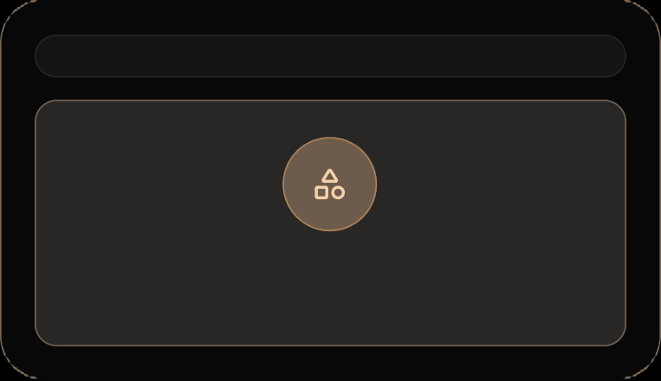
¿Qué son los Real World Assets (RWAs)?
T O K E N C I T Y
Los activos tradicionales tokenizados —como inmobiliario o energía— se agrupan bajo el término RWA. Dentro de esta categoría están los instrumentos financieros tokenizados (Security Tokens), diferenciados de los demás "criptoactivos".
Real World Assets ( RWAs)
Criptos
Instrumentos financieros
(Security Tokens)
Otros RWAs
Otros criptoactivos
Mercado de Valores
MiCA
MiCA

Slide 5

¿Qué valor tienen los tokens?
T O K E N C I T Y
Depende de lo que representen. Típicamente los RWAs ofrecen participación en un negocio, interés sobre una deuda, participación en la rentabilidad u otros productos más complejos.
Acciones
Participación en el capital del negocio
Deuda
Interés sobre un préstamo o bono
Ganancias
Participación en la rentabilidad
Otros
Productos financieros más complejos, combinación de los anteriores

Slide 6
¿Cómo es el proceso de tokenización?
T O K E N C I T Y
0
1
2
3
Fase Previa
Validación del Documento de Emisión o Folleto
Infraestructura de tokenización y emisión
ERIR (Inscripción y Registro)
Estructuración de la emisión
Se elabora el documento con las características del instrumento. Según volumen y perfil inversor, se valida por una ESI o CNMV.
Se selecciona la infraestructura tecnológica de soporte (plataforma propia, Token City Exchange, Alius Capital, otras).
Se designa la ERIR encargada de la inscripción y registro de los activos tokenizados.
Se define el modelo de negocio, el tipo de activo a tokenizar y la viabilidad jurídica y financiera.
4
5
6
Formalización mercantil
Inscripción ERIR en CNMV y solicitud de ISIN
Colocación primaria y negociación secundaria
Cuando la Ley lo exige, se formaliza la emisión ante notario y se procede a su registro público.
Se tramita la inscripción de la ERIR en CNMV. Posteriormente, se puede solicitar el ISIN.
Se colocan los tokens entre los inversores suscriptores y, en su caso, se habilita la compra-venta secundaria.

Slide 7



¿Por qué tokenizar tus activos?
T O K E N C I T Y
Canal alternativo de financiación
Cualquiera con conexión a internet puede invertir en tus proyectos.
Flexible, directo y global
Tú defines las condiciones. El alcance es directo y global.
Se puede vender más fácil
Negociando tus activos en mercados privados o regulados.
Eficiencia y transparencia
Ahorras tiempo y costes con procesos automatizados.

Slide 8

¿Por qué con Token City?
T O K E N C I T Y
Institución financiera regulada en la UE
A la vanguardia en tokenización
Token City Exchange Agencia de Valores S.A., autorizada por la CNMV
Bolsa de Valores tokenizados regulada a nivel europeo (4T 2026)
1ª plataforma regulada de venta de activos tokenizados
1ª solución de registro nativo en blockchain (ERI R)
1er bono tokenizado plenamente regulado
1ª emisión de acciones tokenizadas con reconocimiento jurídico
1er bono hipotecario tokenizado
1ª sociedad inmobiliaria tokenizada
Clientes en 5 países en Europa y Latinoamérica

Slide 9










¿Qué ofrece Token City?
T O K E N C I T Y
Soluciones "end-to-end": asesoramiento, cobertura regulatoria, infraestructura tecnológica y mercados para emitir, distribuir y negociar activos tokenizados.
Asesoría
Cobertura regulatoria
Infraestructura tecnológica
Mercados

Slide 10

Asesoría
T O K E N C I T Y
Token City ha adquirido un amplio know-how en tokenización de activos, en casos de uso, industrias y países diversos. Por ello, puede prestar apoyo para:
Estructurar las tokenizaciones
Cumplir requisitos regulatorios y mercantiles
Diseñar la estrategia de distribución y compra-venta

Slide 11
Cobertura regulatoria
T O K E N C I T Y
Token City posee las licencias para prestar los servicios regulados necesarios para la emisión y gestión de activos tokenizados:
Validación del Documento de Emisión o Registro de Folleto ante CNMV
Servicio de E.R.I.R. para el registro de activos tokenizados
Colocación de instrumentos financieros a través de Agencia de Valores o Crowdfunding
Recepción y transmisión de órdenes (RTO) por cuenta de clientes

Slide 12
Infraestructura tecnológica
T O K E N C I T Y
Soluciones tecnológicas robustas para empresas e instituciones financieras: tokenización, registro y compra-venta de instrumentos financieros tokenizados.
Desarrollo de Smart Contracts y gestión de Wallets
Infraestructura para mercado privado en marca blanca
Solución de ERIR para inscripción y registro de tokens
Integración con canales de venta y negociación regulados
Infraestructura tecnológica a través de API

Slide 13


Mercados
T O K E N C I T Y
Token City facilita la distribución y negociación de instrumentos financieros tokenizados a través de sus infraestructuras reguladas, así como a través de terceros.
Token City European Exchange AV, Agencia de Valores
Alius Capital
Crowdfunding tokenizado, emisiones < 5M€
Terceros distribuidores

Slide 14
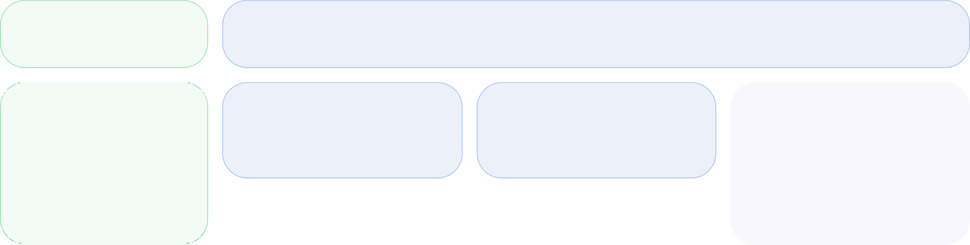
Cadena de valor completa
T O K E N C I T Y
Clientes inversores
(Ecosistema del cliente Emisor)
Clientes inversores
(Ecosistema de Token City)
Plataforma de tokenización y emisión primaria
(Personalizada con la marca del cliente Emisor)
Plataforma de tokenización y emisión primaria
(Plataforma regulada de Token City)
Cliente
Emisor
Mercado secundario
(Plataforma regulada de Token City)
ERIR (Plataforma regulada de Token City)
SERVICIO BLOCKCHAIN

Slide 15
Tarifas — Asesoría
Se definen a medida en función de las necesidades y se proveen por el equipo interno de Token City y sus colaboradores especializados.
T O K E N C I T Y
SERVICIOS DE ASESORÍA
FIJO
VARIABLE
Estructuración del producto financiero y la tokenización
Asesoramiento para el cumplimiento normativo
Constitución de vehículos para las emisiones
Consultar
Elaboración de contratos de emisión
Otros

Slide 16
Tarifas — Cobertura regulatoria
Al ser una entidad regulada, Token City puede proveer la cobertura regulatoria necesaria en los casos en los que se requiera.
T O K E N C I T Y
SERVICIOS REGULADOS
FIJO
VARIABLE
Validación del documento de emisión (ESI) (<12M€)
3.000€
Servicios de inscripción y registro (ERIR)
0,2%
min. 3k€/año · max. 25k€/año
El coste de 3.000€ de la validación (<12M€) se deduce de los costes posteriores de vehiculización y colocación en la emisión primaria.

Slide 17
Tarifas — Infraestructura tecnológica
T O K E N C I T Y
SERVICIOS TECNOLÓGICOS
FIJO
VARIABLE ANUAL
SetUp plataforma personalizada — Marca Blanca
Desde 5.000€
+10.000€ multi-emisión · +5.000€ web · +5.000€ API
Desarrollo de Smart Contracts
5.000€
por tipo de activo, despliegues ilimitados
Servicio de vehiculización y mantenimiento
0,1 – 0,3%
del volumen (mín. 6.000€/año)
Gestión de Wallets
1,2€ – 3€ /wallet/año
KYC / KYB / AML
3€ (física) · 25€ ( jurídica)
0,2€/pax (monitorización anual)
Gestión automatizada de pagos a inversores
0,2% del importe transaccionado

Slide 18
Tarifas — Mercados — Crowdfunding
(<5M€)
T O K E N C I T Y
Para operaciones < 5M€, las emisiones se canalizan a través de la subsidiaria de crowdfunding, Alius Capital.
CROWDFUNDING — ALIUS CAPITAL
FIJO
VARIABLE
Admisión
1.500€ *
Smart Contract y vehiculización
0,5% del volumen
Colocación
1,5% del volumen
Mango Pay (Escrow)
0,5% del volumen
Gestión automatizada de pagos
0,2% del importe transaccionado
* Deducible de los fees de vehiculización y colocación. También se deducirá, en su caso, el coste de 3.000€ de validación del documento de emisión (<8M€).

Slide 19
Tarifas — Mercados — Agencia de Valores (>5M€)
T O K E N C I T Y
Para operaciones > 5M€, las emisiones se canalizan a través de Token City European Exchange AV S.A.
AGENCIA DE VALORES — TC EXCHANGE ( PRIMARIO)
FIJO
VARIABLE
Admisión
3.000€ *
Smart Contract y vehiculización
0,1% – 0,3% del volumen
Colocación
1% – 1,5% del volumen
Gestión automatizada de pagos
0,2% del importe transaccionado
* Deducible de los fees de vehiculización y colocación, incluyendo, en su caso, el coste de 3.000€ de la validación del documento de emisión (<8M€).

Slide 20
Tarifas — Mercados — Secundario
El mercado regulado de Token City para negociación secundaria de activos tokenizados se habilitará, previsiblemente, a finales de 2026.
T O K E N C I T Y
AGENCIA DE VALORES — TC EXCHANGE ( SECUNDARIO)
FIJO
VARIABLE
Admisión
10.000€
Listado y registro
(incluye el coste de la ERIR)
0,1% – 0,25%
anual de la capitalización (mín. 15k€/año)

Slide 21



Ejemplos de clientes
T O K E N C I T Y
Inmobiliario
Plataformas personalizadas, servicio a través de API y servicios regulados para negocios inmobiliarios.
equalice. es
equito. app/es
arcahabitatum. com

Slide 22


T O K E N C I T Y
Ejemplos de clientes
OTESA Calella Living
Primer bono hipotecario tokenizado plenamente regulado
aliuscap.com/invest

Slide 23






Ejemplos de clientes
T O K E N C I T Y
Energía
Materias primas
Finanzas
exeraenergia. es
globalgold. es
tokenix. co
Música
Arte
Defensa
themuxic. com
meduliocapital. com
hds-hdf. es

Slide 24



Ejemplos de clientes
T O K E N C I T Y
Registro y la inscripción de activos tokenizados ( E. R. I. R. )
Token City provee la infraestructura tecnológica para prestar el servicio de ERIR a instituciones financieras, incluida su propia Agencia de Valores.

Slide 25

Agile, Secure & Liquid
Yael H. Oaknin
Chief Executive Officer | CEO
yael@token-city.com
+34 687 89 20 19
Escanea para guardar el contacto
TOKEN CITY
Calle de Henri Dunant, 17 · 28036 Madrid www.token-city.com

